Slide 1
讲者使用指导
此幻灯片旨在用于教育多发性硬化（MS）患者
幻灯片的内容可以部分展示；但标题页上的资助声明应始终保留，其他任何包含此幻灯片内容的材料也需要呈现此内容
请在幻灯片的起始页附上您个人的利益冲突声明，以符合您所在国家及幻灯片展示国家的合规条例

Slide 2
脑健康：多发性硬化患者指南

Slide 3
报告于2015年10月发布
MS中脑健康的重要性和疾病各阶段的迫切需求
基于证据的国际共识推荐
由国际专家撰写，并得到专业团体和倡导团体的认可

Slide 4
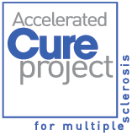














































报告得到专业团体和倡导团体认可
更新至2018年8月22日。自此日期以来的认可书可在 www.msbrainhealth.org网站查询到.

Slide 5
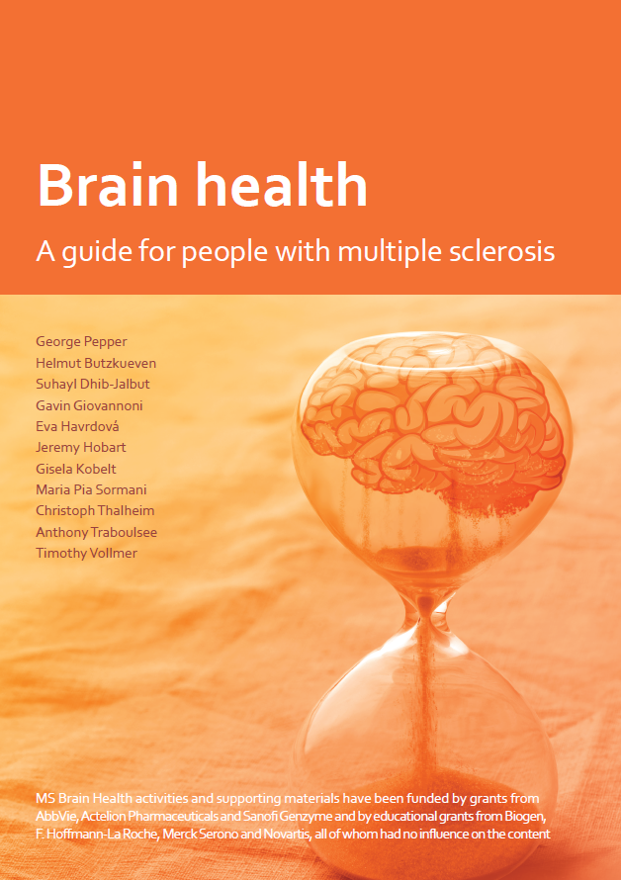
MS患者指南问世
指南如何帮助MS患者
  每一位MS患者
    接受“脑健康”生活方式
    向医生说明您目前存在的问题
    通过记录影响您健康和幸福的事情来帮助监控您的MS
    了解自己的MS病情，以便和医生一起进行治疗决策
  正在诊断中/即将诊断MS的患者
    要求紧急转诊至神经科医生，并得到诊断
    尽早开始DMT治疗（如果合适）
  复发型MS患者
    使用脑部磁共振成像 (MRI) 监测您的MS
    即使在您感觉良好时，也要有信心讨论疾病活动及其进展的可能性
DMT, 疾病修正治疗; MRI, 磁共振成像

Slide 6






MS患者指南的推荐
指南推荐尽可能保持脑健康
指南推荐:
了解脑健康的重要性
  以脑健康的生活方式生活
  尽早进行转诊及诊断
  监测疾病活动性
  早期使用合适的DMT治疗
  知情，共同治疗决策
DMT, 疾病修正治疗
Notes:
该指南旨在帮助MS患者了解如何保持他们的大脑尽可能健康，并要求医疗保健专业人员提供最高标准的护理。

Slide 7
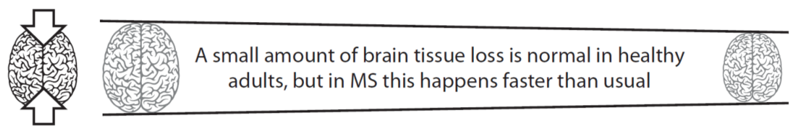
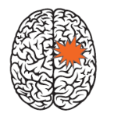

1. 脑健康的重要性
在健康成年人中，少量脑组织丢失是正常的，但在MS患者中，这种情况的发生比正常成年人快
出现新发病灶-全部导致神经组织损失（白色），但只有一部分新发病灶导致复发（橙色）
Adapted with permission from Oxford PharmaGenesis from Giovannoni G et al. Brain health: time matters in multiple sclerosis, © 2015 Oxford PharmaGenesis Ltd.
Notes:
在MS患者中，身体的免疫系统错误地攻击并损害大脑、脊髓和视神经（中枢神经系统）中的组织。
健康成年人随着年龄的增长会丢失少量脑组织是正常的，但这一过程在MS患者中发生的速度更快^{1,2}。
对于许多患有该疾病的患者来说，该病会导致身体残疾、疲劳和认知问题（例如，集中注意力困难、记忆和学习新事物困难）。
此外，对于许多MS患者，严重受损区域（称为病变）可能会明显破坏神经功能并导致症状和损伤恶化（称为复发）。 即使损伤不引起复发，所有损伤都会导致组织损失。
References
De Stefano N et al. CNS Drugs 2014;28:147–56.
De Stefano N et al. J Neurol Neurosurg Psychiatry 2016;87:93–9.

Slide 8



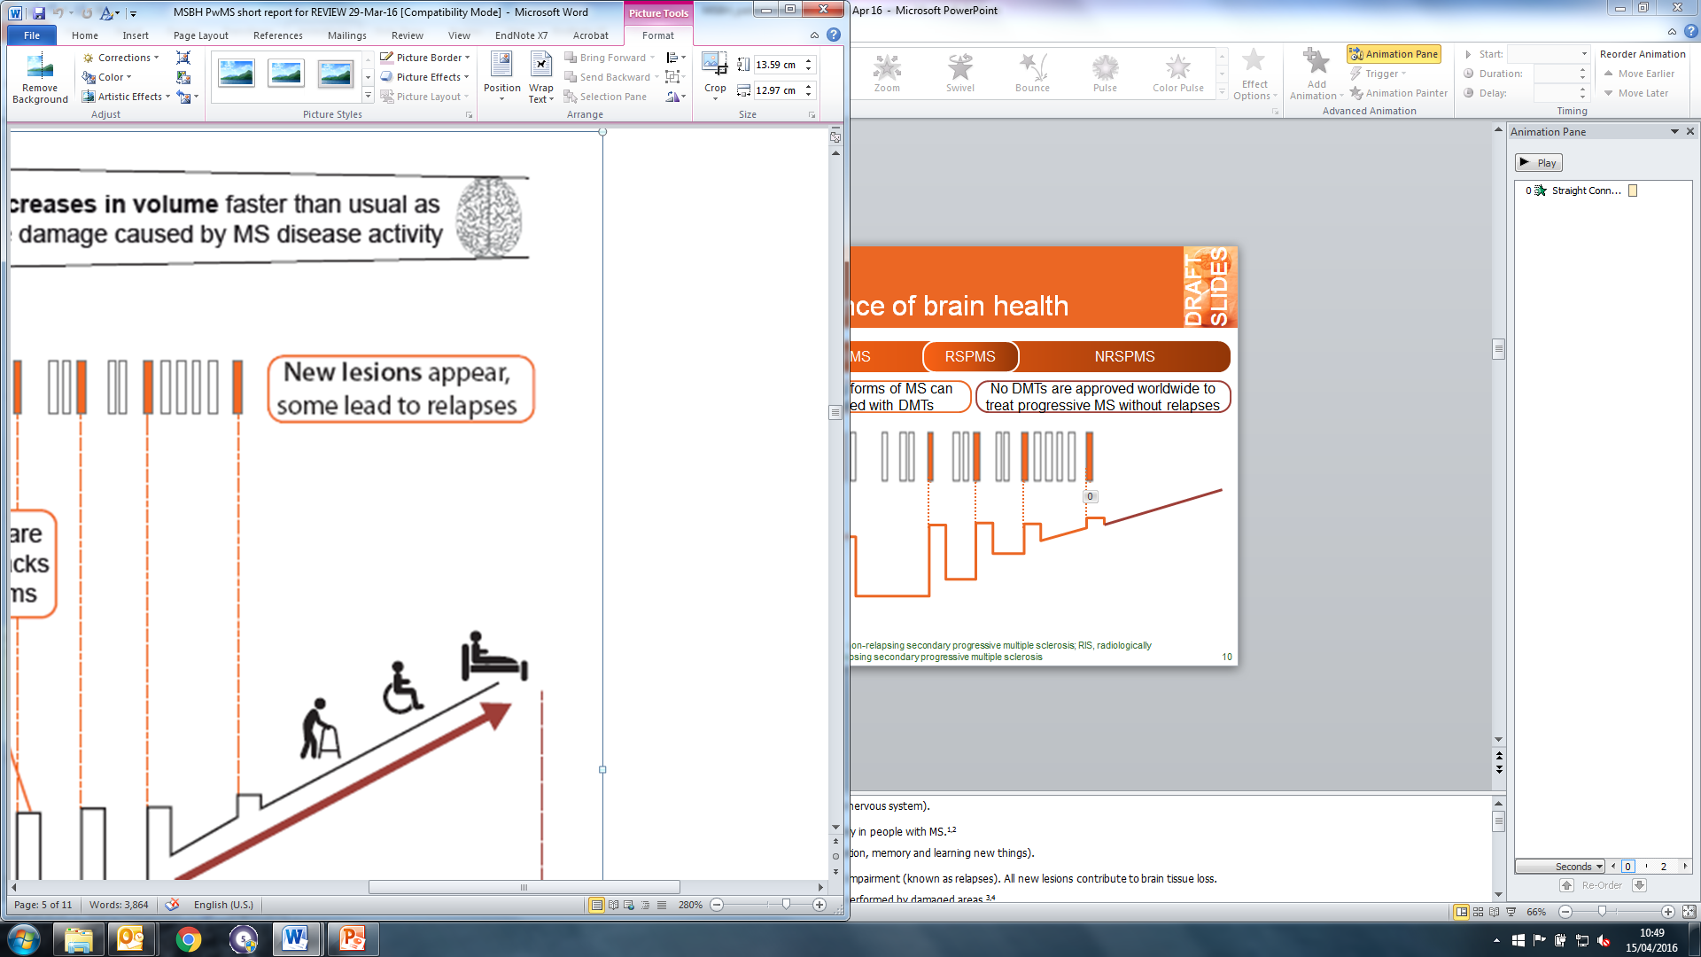

1. 脑健康的重要性
神经储备减少
大脑适应损伤的有限容量-神经储备-正在缓慢用尽
如果所有的脑神经储备用完，更易发生残疾进展
Adapted with permission from Oxford PharmaGenesis from Giovannoni G et al. Brain health: time matters in multiple sclerosis, © 2015 Oxford PharmaGenesis Ltd.
Notes:
大脑是一个非常灵活的器官。在学习新技能时，例如说外语或演奏乐器，它可以动员新的大脑区域用于这些任务。以类似的方式，如果大脑的一部分区域已经受损，可以动员新的区域来帮助先前由受损区域执行的任务。因此，当MS导致脑组织受损时，可以动员新的大脑区域来补偿^{1,2}。
大脑适应的能力被称为神经储备，大脑的圣经储备能力越强，大脑越健康。然而，现在已知即使有人感觉良好，MS也可以活跃。研究表明，只有大约十分之一的病灶导致复发^{3,4}，其他不太明显的损伤可能正在发生。所以，有人即使没有出现新的或恶化的症状，大脑也可能正在使用它的一些神经储备以弥补损害。如果它的所有神经储备都用完了，那么大脑就不能再动员新区域，并且MS的症状更有可能进展。
神经储备是一种宝贵的资源，在功能良好的健康大脑中发挥着重要作用。本幻灯片的第4部分解释了无论您的MS诊断如何，您都可以采取积极行动来最大限度地延长您大脑的终生健康。
References
Rocca MA et al. Neuroimage 2003;18:847–55.
Rocca MA et al. J Neuroimaging 2007;17 Suppl 1:s36–41.
Barkhof F et al. Am J Roentgenol 1992;159:1041–7.
Kappos L et al. Lancet 1999;353:964–9.
Filippi M et al. J Neurol 2005;252 Suppl 5:16–24.

Slide 9
2. 早期转诊和诊断
如果怀疑MS，请求紧急转诊给神经科医生，最好转诊给MS专科医生或MS专科门诊
请求尽早进入诊断程序，包括MRI
  现在比以前能更早的诊断MS，这要归功于脑部MRI扫描的证据，¹
如果没有立即诊断MS，请与MS团队保持联系，以便进行持续监测
MRI, 磁共振成像
1. Polman CH et al. Ann Neurol 2011;69:292–30
Notes:
大约五分之一的单次复发患者可以在第一次MRI扫描使即得到确诊¹。
对于其他五分之四未确诊的患者，进一步预约MRI扫描和临床检查以确保尽快做出诊断。
及时诊断意味着MS患者和医生可以尽早开始治疗和控制疾病。
References
Runia TF et al. Eur J Neurol 2013;20:1510–16.

Slide 10
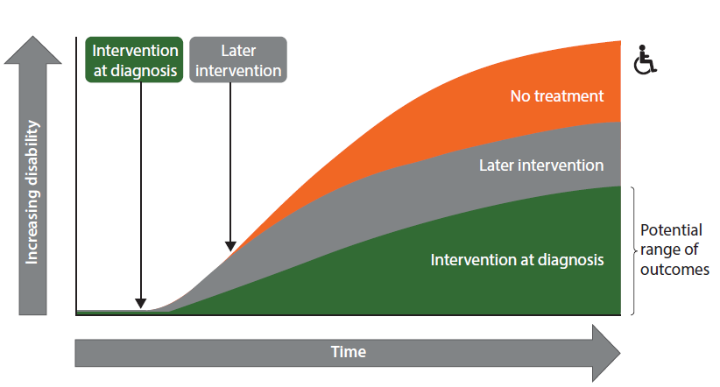
3. 早期开始疾病修正治疗：如果合适，尽早开始治疗
对于复发型MS患者，在疾病早期开始DMT治疗（如果合适），与延迟治疗相比，早期治疗效果更好¹
诊断时干预
后期干预
无治疗
后期干预
残疾增加
可能的预后范围
诊断时干预
时间
DMT, 疾病修正治疗
1. Giovannoni G et al. 2015. Appendix 1. Brain health: time matters in multiple sclerosis;57–60.
Adapted with permission from Oxford PharmaGenesis from Giovannoni G et al. Brain health: time matters in multiple sclerosis, © 2015 Oxford PharmaGenesis Ltd.

Slide 11

3. 早期开始疾病修正治疗：选择最合适的DMT
不同的DMTs在体内以不同的方式发挥疗效，并且每一种DMT都和特定的获益和可能的副作用相关联
因此，需要您和医生讨论选择一种最适合您的DMT
DMT, 疾病修正治疗
1. Giovannoni G et al. 2015. Appendix 1. Brain health: time matters in multiple sclerosis;57–60.
Notes:
虽然尚无DMT被批准用于无复发的进展性MS患者，但需要强调的是，每个MS患者都可以采取积极的行动通过脑健康生活方式来控制他们的疾病。

Slide 12





4. 引领脑健康生活方式
尽您所能
保持积极状态
控制体重
保持思维活跃
继续服用医生开具的其他药物
戒烟
限酒
Notes:
坚持体力活动。较高水平的有氧适应性与更快的信息处理和保留的脑组织体积相关¹，这表明尽可能多的活动有助于保持MS患者的大脑健康。
控制体重。与维持健康体重相比，肥胖与更多数量的MS病变（严重损伤区域）相关²。
保持思维活跃。教育，阅读，爱好以及艺术或创造性的消遣，有助于预防认知问题的发生³⁻⁷
戒烟。与不吸烟相比，吸烟与MS患者的脑容量减少有关²，吸烟者的复发率更高8，残疾进展增加^{8,9}，认知问题增多¹⁰，生存率降低¹¹。
限制饮酒。不安全的酒精水平可导致MS患者的生存率降低¹¹。
服用治疗其他疾病的药物。如果您患有其他疾病，注意监测和管理，包括服用处方药。如高血压、心脏病、糖尿病或高胆固醇等，均会使MS病程恶化。
References
Prakash RS et al. Brain Res 2010;1341:41–51.
Kappus N et al. J Neurol Neurosurg Psychiatry 2015; doi:10.1136/jnnp-2014-310051.
Sumowski JF et al. Neurology 2014;82:1776–83.
Pinter D et al. PLoS One 2014;9:e87567.
Modica CM et al. Mult Scler 2015; doi:10.1177/1352458515579443.
Sumowski JF et al. Neurology 2010;74:1942–5.
Sumowski JF et al. J Int Neuropsychol Soc 2009;15:606–12.
D'Hooghe M B et al. Mult Scler 2010;16:773–85.
Pittas F et al. J Neurol 2009;256:577–85.
Ozcan ME et al. Neuropsychiatr Dis Treat 2014;10:1715–19.
Jick SS et al. J Neurol 2015; doi:10.1007/s00415-015-7796-2.

Slide 13

5.监测疾病活动性：与医生分享您的全部健康状况
焦虑
痛苦的视力丧失
抑郁
语言功能受损
复视
认知功能障碍
睡眠障碍
不自主哭泣
僵硬和痉挛
视力不稳定
吞咽障碍
眩晕
笨拙
膀胱问题
肠道问题
平衡不佳
震颤
运动不耐受
对温度敏感
疲劳
性问题
疼痛
Adapted with permission from Oxford PharmaGenesis from Giovannoni G et al. Brain health: time matters in multiple sclerosis, © 2015 Oxford PharmaGenesis Ltd.
Notes:
坚持写MS日记可能有助于您的健康和福祉，例如症状，副作用和其他疾病，以便您可以告诉医生您疾病的全貌。
注意幻灯中列出的这些症状，特别是绿色显示的症状，并坚持写MS日记，就诊时与医生讨论。

Slide 14

5. 监测疾病活动性：监测是最大限度延长脑健康的关键
使用MRI定期监测疾病活动性，可以提早发现MS对治疗无效
这是因为MRI发现的MS疾病活动病灶比通过症状观察到的更多
残疾进展
以病灶和脑组织丢失形式出现的疾病活动可以预测复发和残疾进展¹
所有的疾病活动都会损伤大脑和脊髓组织，尽管这并不会立即导致复发。
复发
使用标准临床MRI技术检测病灶 (白质)
脑组织丢失
MRI或临床证据表明疾病活动控制不佳时，应探讨换用另一种以不同方式对身体产生作用的DMT治疗
DMT, 疾病修正治疗; MRI, 磁共振成像
1. Giovannoni G et al. 2015. Appendix 2. Brain health: time matters in multiple sclerosis; pp61–63
Adapted with permission from Oxford PharmaGenesis from Giovannoni G et al. Brain health: time matters in multiple sclerosis, © 2015 Oxford PharmaGenesis Ltd.
Notes:
冰山用作类比，表明在MS患者中正在发生的损伤远比表面上看到的多。
负责治疗您的医师应该有计划监测您的MS病情。 医生应该将有关您和您的疾病的信息纳入讨论的日志中。

Slide 15

6. 知情，共同治疗决策
有关DMTs的决策您应该知情，作为MS患者，您应该和医生共同决策
您应该能够与医生一起讨论您的价值观、需求、局限性、生活方式、治疗目标及可能的疾病过程
  当MS患者与医生建立了开放、信任的关系时，他们更有可能继续接受治疗¹，因此，不太可能出现严重的复发²
与您的医疗保健团队保持良好的沟通和积极的合作，是成功管理MS的重要部分
DMT, 疾病修正治疗
1. de Seze J et al. Patient Prefer Adherence 2012;6:263–73; 2. Bunz TJ et al. Value Health 2013;16:A109
Notes:

和医生见面之前，可以写下您想要讨论的话题进行准备。
谈话的主题可能包括就业、家庭、对您很重要的生活方式因素、您对风险的态度和对注射的感受，以及您正在接受治疗的任何其他疾病，包括您当前用药的任何副作用。
讨论正在考虑使用的DMT药物的相对便利性，有效性，可能的副作用和特定安全监测也是重要的。

Slide 16
结论：1：您能做什么?
请注意：即使您感觉良好，MS疾病也可能活动，并且这将危害脑健康
与其他人（包括医生）讨论神经储备和脑健康
了解保护脑健康的重要性
如果怀疑MS，请求紧急转诊给神经科医生，最好转诊给MS专科医生或MS专科门诊
请求及时进入诊断程序，包括MRI
如果没有立即诊断MS，也请和您的MS团队保持联系
早期转诊及诊断

Slide 17
结论 2: 您能做什么?
询问医生是否适合开始DMT治疗
选择可用的DMT
早期开始疾病修正治疗
(合适时)
坚持脑健康生活方式，包括保持积极锻炼、控制体重、心理健康、戒烟、限制饮酒量、并服用医生开具的药物
坚持脑健康生活方式（包括治疗其他疾病）
DMT, 疾病修正治疗

Slide 18
结论 3: 您能做什么?
记录MS日志，并和医生分享这些信息
讨论管理您的MS的策略
询问医生对您的MS的监测计划如何
确保您对您的临床评估及MRI扫描结果有充分的了解
询问是否适合换用其他DMT
Early treatment with a disease-modifying therapy (when appropriate)
监测MS疾病活动性，如果治疗无效，及时转换治疗方案
与您的医生共同进行治疗决策
记录下你想谈论的话题，为您的随访做准备
向医生说明您有哪些问题
寻找其他资源来帮助和医生的交流
  当地的MS患者组织可能会提供帮助
知情，共享决策
DMT, 疾病修正治疗; MRI, 磁共振成像

Slide 19

我们的愿景：
为MS患者及其家人创造更美好的未来
您的支持将有助于目标实现
请登陆www.msbrainhealth.org网站，在网站上承诺您支持MS脑健康指南的推荐

Slide 20
由国际专家撰写
Mr George Pepper
shift.ms, Leeds, UK
Professor Helmut Butzkueven
Melbourne Brain Centre, Royal Melbourne Hospital, University of Melbourne, Parkville, Australia
Professor Suhayl Dhib-Jalbut
Department of Neurology, RUTGERS-Robert Wood Johnson Medical School, New Brunswick, NJ, USA
Professor Gavin Giovannoni
Queen Mary University London, Blizard Institute, Barts and The London School of Medicine and Dentistry, London, UK
Professor Eva Havrdová
Department of Neurology, Charles University in Prague, Prague, Czech Republic
Professor Jeremy Hobart
Plymouth University Peninsula Schools of Medicine and Dentistry, Plymouth, UK
Dr Gisela Kobelt
European Health Economics, Mulhouse, France
Dr Maria Pia Sormani
Biostatistics Unit, University of Genoa, Genoa, Italy
Mr Christoph Thalheim
Patient Advocate in Multiple Sclerosis, Brussels, Belgium
Professor Anthony Traboulsee
Department of Medicine, University of British Columbia, Vancouver, BC, Canada
Professor Timothy Vollmer
Department of Neurology, University of Colorado Denver, Aurora, CO, USA

